Slide 1
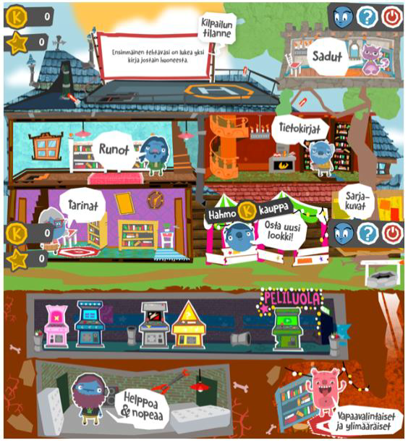
Lukuliekki-peli

Slide 2
Lukuliekki
Kohderyhmä: 3.-4. –luokkalaiset
Vaihtoehto Lukudiplomille
Luokat kilpailevat toisiaan vastaan
Käynnissä lukuvuoden (tai sovitun ajan)
Voittajaryhmä palkitaan
Opettajat saatava mukaan!
Pelin sisältö muokattavissa

Slide 3
Hinta:
Saatavilla ruotsiksi?
Perustamiskustannukset 1800 € (huoneiden perustaminen yms. )
ylläpito 1200 € (jaetaan kimpassa kaikkien kirjastojen kesken)
Mervi H: ”Se tarkoittaa kokonaishinnan nousemista reilusti yli 20 000 euroa ja näin ollen kilpailutusta, mikäli ylipäänsä saamme tähän rahaa syksyn OPH-haussa.”
Vaasan kirjastojen ja Fredrika-kirjastojen osallistumista selvitellään.
Blanka: Parainen panostaa omaan Läsväskan-peliin, Kemiönsaari mahdollisesti kiinnostunut, jos kaksikielinen.

Slide 4
Varsojen pohdintoja
Toivottavasti pelistä saa oman kunnan ”tulokset” näkyviin.
Kirjastot voivat itse miettiä, miten peli yhdistyy jo olemassa olevaan lukudiplomiin tai vastaavaan.
Peli palvelee yhdenvertaisuutta, koska sen voivat ottaa käyttöön nekin kunnat, jotka eivät kuitenkaan tarjoa säännöllisesti kirjavinkkauksia tälle ikäryhmälle.
Kirjastojen on sitouduttava hankkimaan pelissä suositeltavia kirjoja.
Perustamista varten tarvitaan työryhmä, joka laatii lukuvinkit, kimppojen kokoelmat huomioiden.
Työryhmäläiset tarvitsevat työaikaa.
Satakirjastojen Varsat esittävät Sata-jorylle, että peli otetaan heillä käyttöön.
Loisto-kirjastot ovat kiinnostuneita pelistä, yhteistyössä Vaski-kirjastojen kanssa.
Somero samoin, yhteistyössä Vaskien kanssa.

